Slide 1
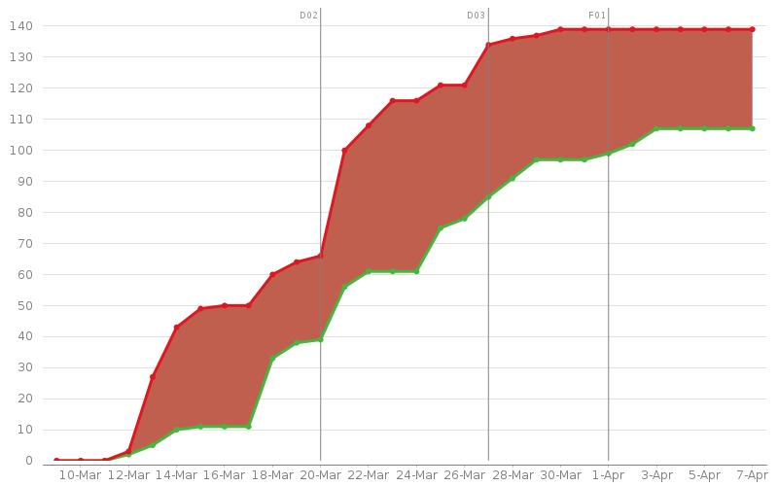
GIGABYTE FO27Q2_2024Sun Apr 7 15:33:18 2024
OSD 操作介面 | SYS 系統行為 | Audio 爆音異音 | PQ 畫質相關 | Video 畫異、閃屏 | 待處理 | Total
10 | 10 | 2 | 0 | 3 | 2 | 27

Slide 2
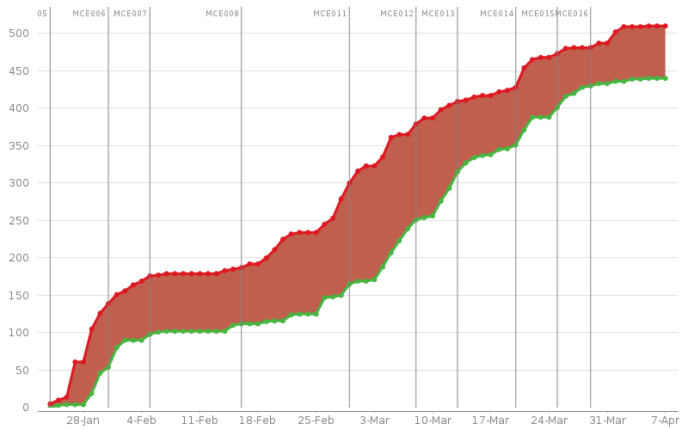
ASUS XG32WCMS_CSOT_2024Sun Apr 7 15:33:18 2024
OSD 操作介面 | SYS 系統行為 | Audio 爆音異音 | PQ 畫質相關 | Video 畫異、閃屏 | 待處理 | Total
12 | 35 | 1 | 1 | 14 | 4 | 67

Slide 3
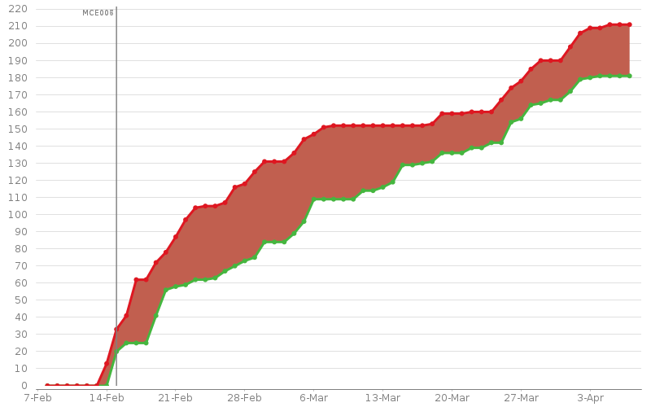
ASUS_XG32WCS-CSOT-2024Sun Apr 7 15:33:18 2024
OSD 操作介面 | SYS 系統行為 | Audio 爆音異音 | PQ 畫質相關 | Video 畫異、閃屏 | 待處理 | Total
5 | 15 | 0 | 0 | 3 | 3 | 26

Slide 4
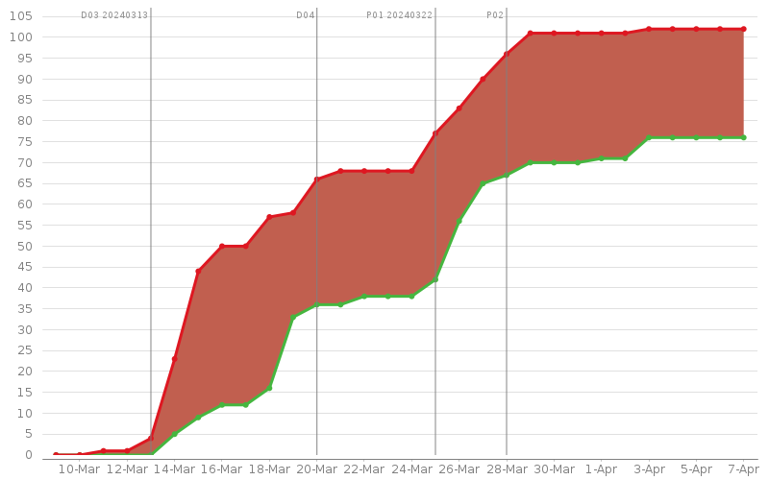
GIGABYTE M27UA_AUO_2024Sun Apr 7 15:33:18 2024
OSD 操作介面 | SYS 系統行為 | Audio 爆音異音 | PQ 畫質相關 | Video 畫異、閃屏 | 待處理 | Total
2 | 7 | 1 | 3 | 9 | 0 | 22

Slide 5
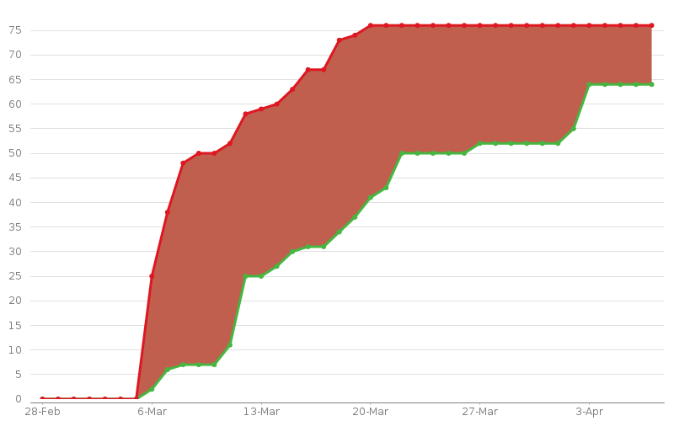
GIGABYTE M27QA_BOE_2024Sun Apr 7 15:33:18 2024
OSD 操作介面 | SYS 系統行為 | Audio 爆音異音 | PQ 畫質相關 | Video 畫異、閃屏 | 待處理 | Total
2 | 1 | 0 | 1 | 0 | 0 | 4

